Slide 1


中国职工保险互助会北京办事处
网络平台交流群组
管理制度解读

Slide 2

中国职工保险互助会北京办事处
网络平台交流群组管理制度解读
制度出台背景：
  全总、市总成立了网络工作部，对信息化管理和信息化安全提出了明确要求，以及国家互联网信息办公室印发的《互联网群组信息服务管理规定》
  QQ、微信等网络即时通信软件移动端的大规模普和工作中的广泛使用；
  北京办事处创建用于同代办处、基层单位进行互助保障工作的交流群6个，内部工作的交流群10个，参与总会、市总的工作交流群18个。（34个交流群，180多名群组成员）

Slide 3
中国职工保险互助会北京办事处
网络平台交流群组管理制度解读
2017年12月北京办事处制定印发：
中互京字〔2017〕55号
《中国职工保险互助会北京办事处网络平台交流群组
管理制度》
  制度包含总则、群组的创建、变更、注销流程，群组成员的职责与管理，群内发言准则、保密、舆情监督等在内的7个章节，共计条款25条，表格1张，流程图1张；
  制度涉及了群组设立的管理、群组成员的管理、群组内成员交流和舆情监督处置等管理。

Slide 4
中国职工保险互助会北京办事处
网络平台交流群组管理制度解读
第一章 总 则
  第一条 制度制定印发目的和依据：保证网络平台交流群组信息服务的运行高效、内容规范、信息畅通、互动良好，依据全总、市总对信息化管理和信息化安全的要求，以及国家互联网信息办公室印发《互联网群组信息服务管理规定》的有关要求，结合北京办事处实际，制定本管理制度。
  第二、三条 网络平台交流群组管理范围的划定：适用范围的划定和具体内容的划定。
  第四条 逐级建立与落实：逐级建立健全与落实管理制度，明确使用部门、主管领导和负责人，按照“谁创建谁负责、谁使用谁负责”的原则，从管理和使用等方面做好日常维护与管理工作。
  第五条 统一领导、归口管理、分级负责、按规操作、讲求实效、确保安 全的原则。

Slide 5
中国职工保险互助会北京办事处
网络平台交流群组管理制度解读
第二章 网络平台交流群组的创建、变更与注销
  第六条 创建、变更、注销：填报《网络平台交流群组备案表》（附件1），逐级审批报送备案。
  第七条 备案表填写要求：须明确以下内容：使用部门、备案日期、备案类别、平台类别、群组名称、群组负责人、成员范围、建群目的、备案事项说明等；
  第八条 变更、注销要及时：因工作需要原备案内容发生变化的应及时备案变更；因工作结束后无需继续使用的应及时备案注销。

Slide 6
中国职工保险互助会北京办事处
网络平台交流群组管理制度解读
第二章 网络平台交流群组的创建、变更与注销
  第九条 网络平台交流群组备案流程：
  （一）内部使用的群组备案流程：
  填写《备案表》 领导签批 备案存档
  （二）对外使用的群组备案流程：
  填写《备案表》 办公会讨论 领导签批 备案存档

Slide 7
中国职工保险互助会北京办事处
网络平台交流群组管理制度解读
第二章 网络平台交流群组的创建、变更与注销
  第十条 短期使用的网络平台交流群组：使用期限不超15天，经领导审批后，可不进行备案，由创建部门按照本制度管理和使用，工作结束或到期应及时注销。

Slide 8
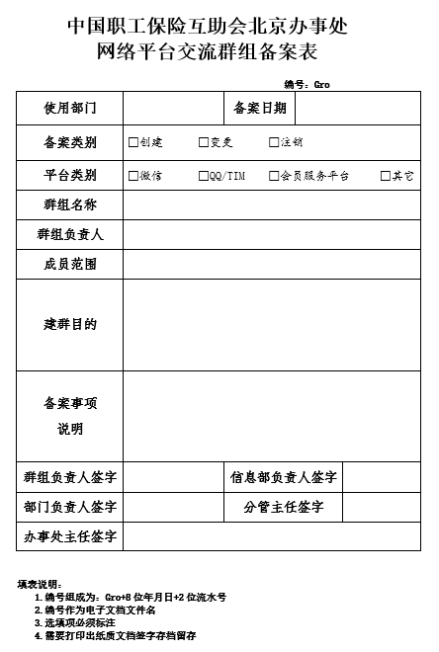
中国职工保险互助会北京办事处
网络平台交流群组管理制度解读
    附件1 网络平台交流群组备案表
1.备案表项目逐一填写
2.逐级审批签字
3.备案存档

Slide 9
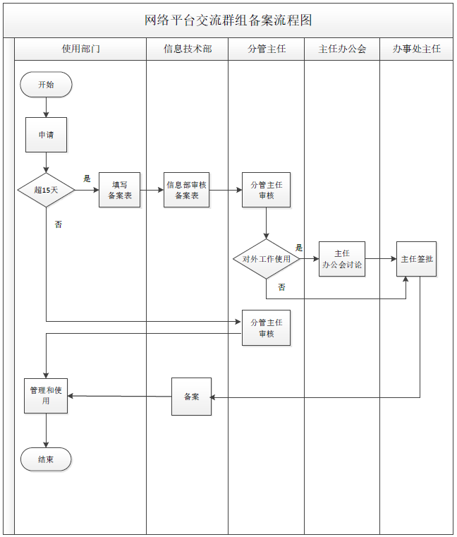
中国职工保险互助会北京办事处
网络平台交流群组管理制度解读
    附件2 网络平台交流群组备案流程图

Slide 10
中国职工保险互助会北京办事处
网络平台交流群组管理制度解读
第三章 网络平台交流群组的人员职责与人员管理
  第十一条 群组负责人和职责：网络平台交流群组要指派负责人，并按照如下规定做好日常维护和管理监督工作：
  （一）群组成员发言和群内信息发送管理及舆情监管工作；
  （二）群内交办事项部署和督办工作；
  （三）群组成员加入、移除的审核工作；
  （四）群组的变更备案，注销备案的管理工作。

Slide 11
中国职工保险互助会北京办事处
网络平台交流群组管理制度解读
第三章 网络平台交流群组的人员职责与人员管理
  第十二条 群组成员须遵守以下规定：
  （一）群组成员的昵称一律使用真实姓名加单位（部门）名称，并相互提醒，相互监督；
  （二）群组成员严格按照工作需求加入相对应的群组，做到不随意加入与自己无关的群组，不邀请无关人员加入群组；
  （三）群组成员发现有无关人员进入群组后，及时联系群组负责人；
  （四）群组成员严格遵守群组负责人的群内其他相关要求；
  （五）群组成员未经群组负责人同意不得擅自退群。

Slide 12
群内昵称修改操作

Slide 13
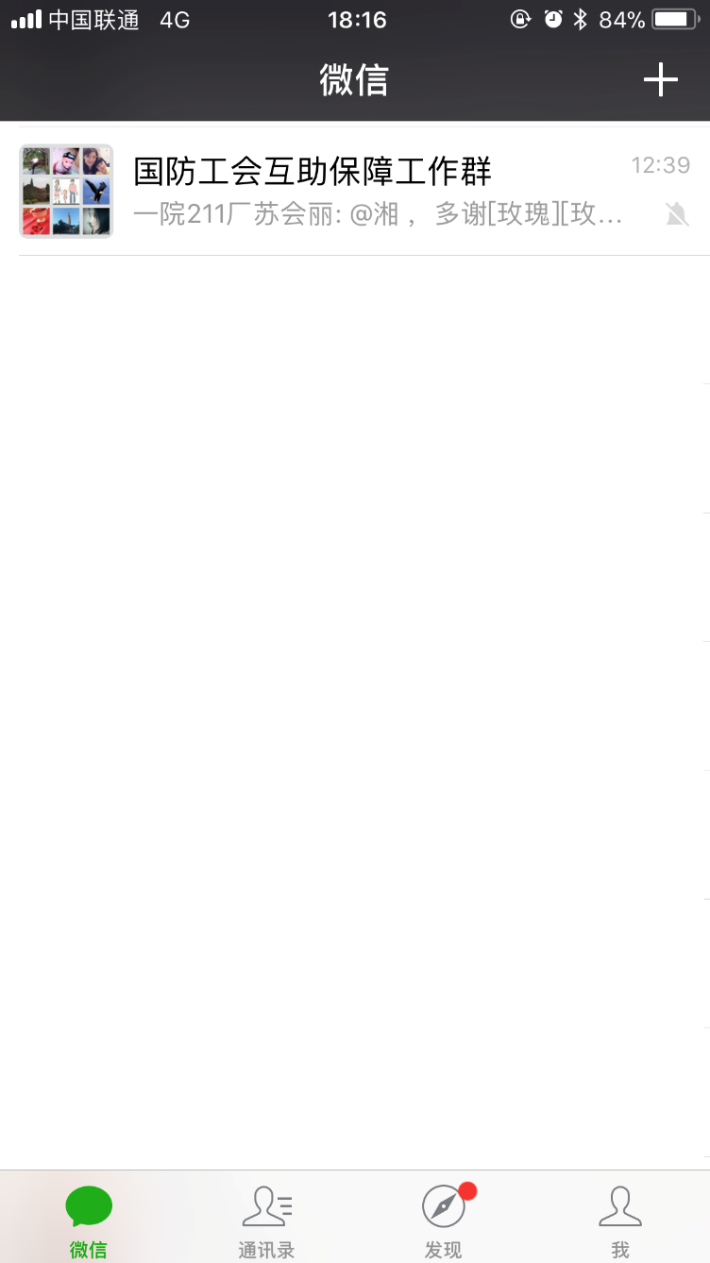
群内昵称修改操作
1.点击群组

Slide 14
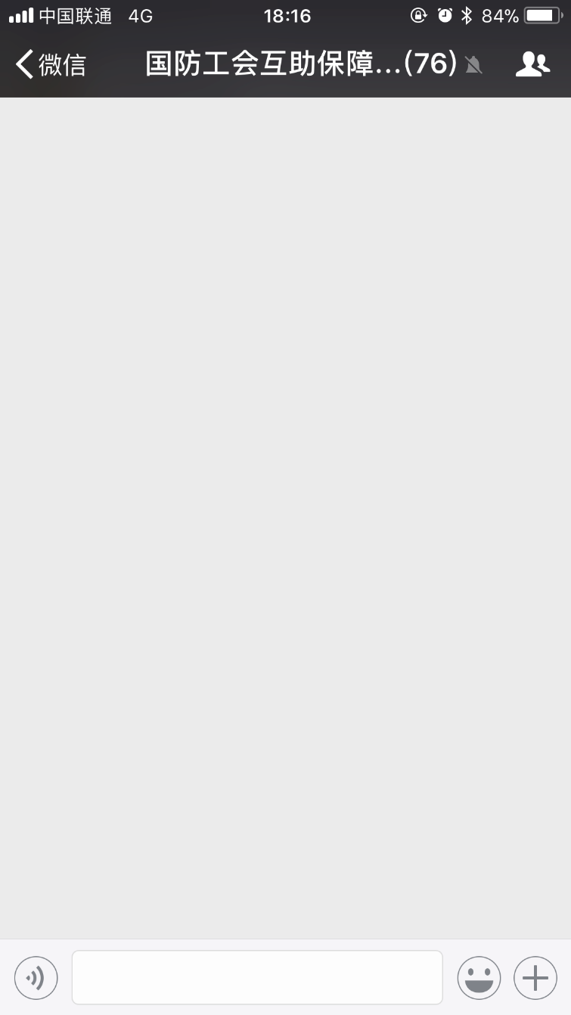
群内昵称修改操作
2.点击群组管理图标

Slide 15
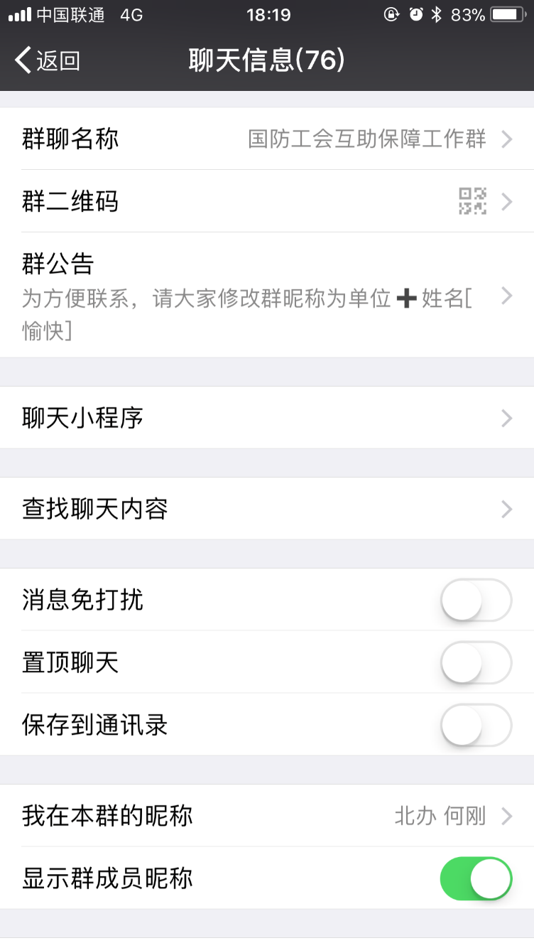
群内昵称修改操作
3.点击我在本群的昵称修改

Slide 16
中国职工保险互助会北京办事处
网络平台交流群组管理制度解读
第四章 网络平台交流群组信息交流准则与规范
  第十三条 群组成员在参与群组信息交流时，不得利用群组传播法律法规和国家有关规定禁止的信息言论，及其他与工作无关的信息。工作交流不掺杂负面情绪，坚持积极向上、文明互动、理性表达。具体要求如下（六不发）：
  （一）违反国家大政方针和相关法律法规的信息不发送；
  （二）涉及政治敏感的话题不发送；
  （三）涉及单位、个人隐私的信息不发送
  （四）涉及人身攻击、诋毁个人名誉的信息不发送；
  （五）未经领导签字确认的统计数据不发送；
  （六）与工作无关的信息不发送。

Slide 17
中国职工保险互助会北京办事处
网络平台交流群组管理制度解读
第五章 网络平台交流群组信息交流安全保密要求
  第十四条 禁涉密信息：在使用网络平台交流群组时应避免传输涉密信息。
  第十五条 账号安全：不得将自己的网络平台交流群组账号借与他人使用，若出现密码遗失、被盗等情况，请通过正规途径恢复，并及时告知群组负责人。
  第十六条 注重保密：每一位群组成员须自觉做好群组内安全保密工作，对群内信息、业务通报、工作内容等敏感信息严禁转发给非相关人员。
  第十七条 保护隐私：任何人不得窃取群组内成员的个人信息，不得随意将属于个人隐私的信息进行传播。

Slide 18
中国职工保险互助会北京办事处
网络平台交流群组管理制度解读
第六章 网络平台交流群组舆情监督与处置
  第十八条 纳入考核：实行网络舆情监督与处置的管理责任制和责任追究制，将网络舆情监督与处置纳入绩效考核体系中。
  第十九条 按照“谁创建谁负责、谁使用谁负责”的原则，网络平台交流群组负责人按照“快速反应、确认事实、妥善处理”的原则对网络舆情及时进行分析、判断、并做好相关记录，准确查找舆情信息产生的原因，认真核实舆情反映的问题，第一时间将舆情信息及处置意见报请分管主任，尽可能将舆情影响降到最低。
  第二十条 在处置舆情事件时，要端正工作态度，多渠道、多方法全面了解事件真相，妥善处理。

Slide 19
中国职工保险互助会北京办事处
网络平台交流群组管理制度解读
第六章 网络平台交流群组舆情监督与处置
  第二十一条 黑名单制：建立黑名单管理制度，违反本制度的群组及负责人、成员，将纳入黑名单，限制其群组服务功能。对违法违约情节严重的，将依法依规处理。
  第二十二条 在重大节假日或特殊时期，网络平台交流群组的负责人应适时对成员之间的交流进行禁言，以避免违反本制度的行为出现。

Slide 20
中国职工保险互助会北京办事处
网络平台交流群组管理制度解读
第七章 附 则
  第二十三条 代办处、基层单位因互助保障工作需要自行创建的网络平台交流群组参照本制度执行。
  第二十四条 本制度由北京办事处信息技术部负责解释。
  第二十五条 本制度自发布之日起实施。

Slide 21
感谢您对职工
互助保障事业的大力支持！
2018年3月

